Slide 1
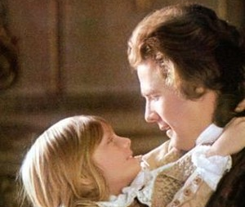


Slide 2
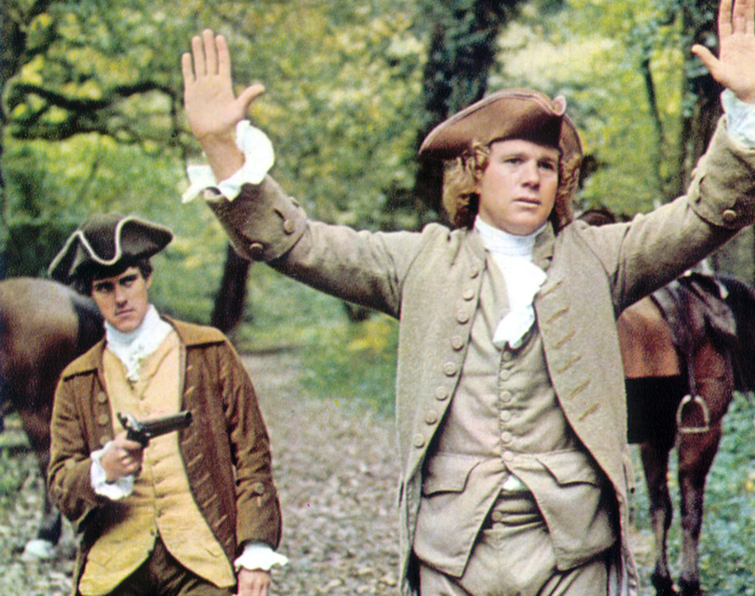
Comment Redmond Barry a acquis la manière et le titre de Barry Lyndon …

Slide 3
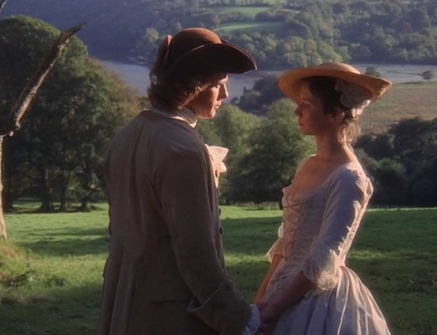
Au XVIIIe siècle, en Irlande, dans les années 1750, le père de Redmond Barry est tué en duel pour une querelle au sujet de l'achat d'un cheval. Sa veuve, Belle (Marie Kean), dédaigne toutes les offres de mariage pour se consacrer à l'éducation de son fils unique.
Barry (Ryan O'Neal) tombe amoureux de sa cousine Nora (Gay Hamilton), laquelle le séduit. Mais quand John Quin, un riche capitaine anglais, lui fait la cour, sa cousine délaisse Barry qui n'a pas d'argent. La perspective d'un mariage entre leur sœur et un officier fortuné n'échappe pas aux frères de Nora. Barry, lui, refuse la situation et provoque Quin en duel. Il croit avoir tué son rival et, pressé par les frères de Nora, prend la route de Dublin pour se faire oublier quelque temps…

Slide 4
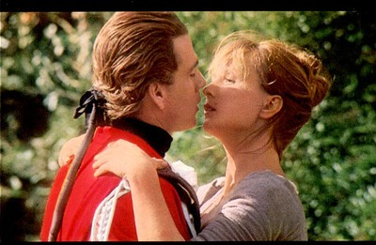
N'ayant jamais voyagé, il tombe dans une embuscade tendue par un bandit de grand chemin, le « capitaine » Feeney (Arthur O'Sullivan), qui lui prend son cheval, son argent et tout son équipement. Brisé et sans le sou, il s'engage dans l'armée britannique comme simple soldat. Il est rejoint dans son régiment par un ami de la famille, le capitaine Grogan (Godfrey Quigley), qui l'informe qu'il n'a pas tué Quin, son pistolet étant chargé d'une inoffensive balle d'étoupe. Le duel a été truqué pour forcer Barry à s'éloigner afin que sa cousine puisse se marier avec Quin et éponger les dettes de la famille. Pour prix de son silence, Grogan a reçu de la famille de Nora une forte somme d'argent, qu'il s'offre à partager avec Barry. Le régiment de Barry est envoyé combattre les Français sur le continent. Nous sommes au début de la guerre de Sept Ans et l'Angleterre est alors alliée à la Prusse, qui affronte la France, la Suède, la Russie et l'Autriche.
Grogan est blessé par les Français et, avant de mourir, avoue à Barry qu'il a perdu au jeu la moitié de l'argent qui lui était destiné. Désormais seul, Barry décide de déserter. Surprenant deux officiers homosexuels en train de se baigner, il s'empare de l'uniforme, du cheval, des papiers d'identité et de l'ordre de mission de l'un d'eux. Après avoir chevauché une nuit et une journée entière, il rencontre une jeune paysanne, dont le mari est à la guerre depuis longtemps. Elle accepte de l'héberger. Barry va rester quelques jours chez elle…

Slide 5
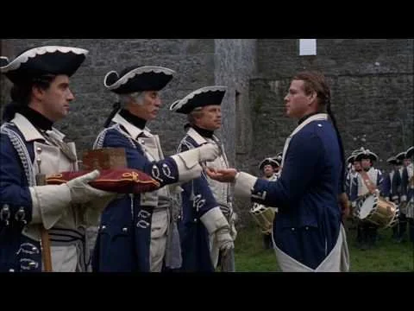
Il finit par se décider à reprendre sa route. Son intention est de rejoindre la Hollande, restée neutre dans le conflit, et de regagner ensuite son île natale. En chemin, il est intercepté par une patrouille prussienne, commandée par le capitaine Potzdorf (Hardy Krüger). Celui-ci le traite avec égards mais, discrètement, le soumet à un interrogatoire et finit par le démasquer. Il lui offre le choix d'être livré à l'armée anglaise qu'il a désertée ou de s'engager dans l'armée prussienne. Barry se retrouve alors soldat dans l'armée prussienne, dont il va connaître la discipline proverbiale.
Lors d'une bataille, il sauve la vie de Potzdorf, blessé par un tir d'artillerie.
A la fin de la guerre, en 1763, son régiment est envoyé en garnison dans la capitale prussienne. Le capitaine Potzdorf, à qui Barry avait sauvé la vie, l'introduit auprès de son oncle, ministre de la Police. En effet, Barry semble avoir toutes les qualifications pour s'acquitter d'une mission délicate : surveiller de près, en se plaçant à son service, un certain chevalier de Balibari (Patrick Magee), arrivé à Berlin sur mandat de l'impératrice d'Autriche. Il est connu pour être un joueur et un libertin, mais les Prussiens le soupçonnent d'être en réalité un espion d'origine irlandaise. Barry accepte la mission

Slide 6
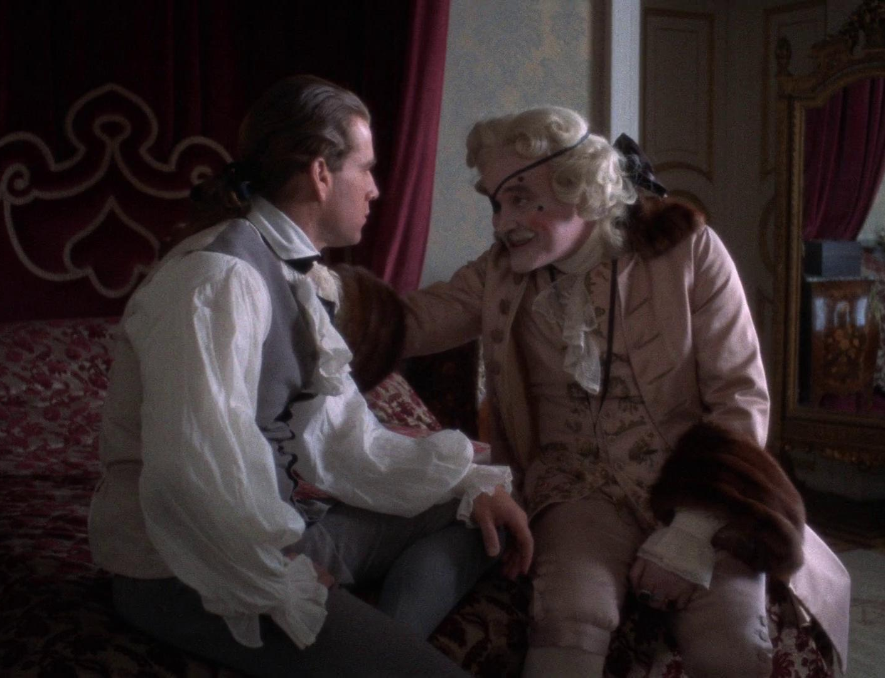
Il entre au service du chevalier mais, soudain pris d'une forte émotion devant ce compatriote, lui avoue tout le stratagème (dans le roman, cet aveu est facilité par le fait que Barry reconnaît en lui son propre oncle).
Le chevalier, tout aussi ému que lui, va le traiter en ami. Barry fera régulièrement son rapport à ses chefs, mais il ne transmettra que des renseignements sans importance. Chez le chevalier, il devient son complice dans les tricheries aux cartes. Le chevalier devant soudain être expulsé de Prusse, Barry profite de l'occasion pour quitter la Prusse sans papiers ni passeport en se faisant passer pour lui auprès des officiers chargés de l'expulser. Barry et le chevalier s'associent alors comme joueurs professionnels et prouvent leur habileté dans toutes les cours d'Europe. Barry défie tous les débiteurs en duel. Son habileté aux armes garantit le paiement des plus récalcitrants …

Slide 7
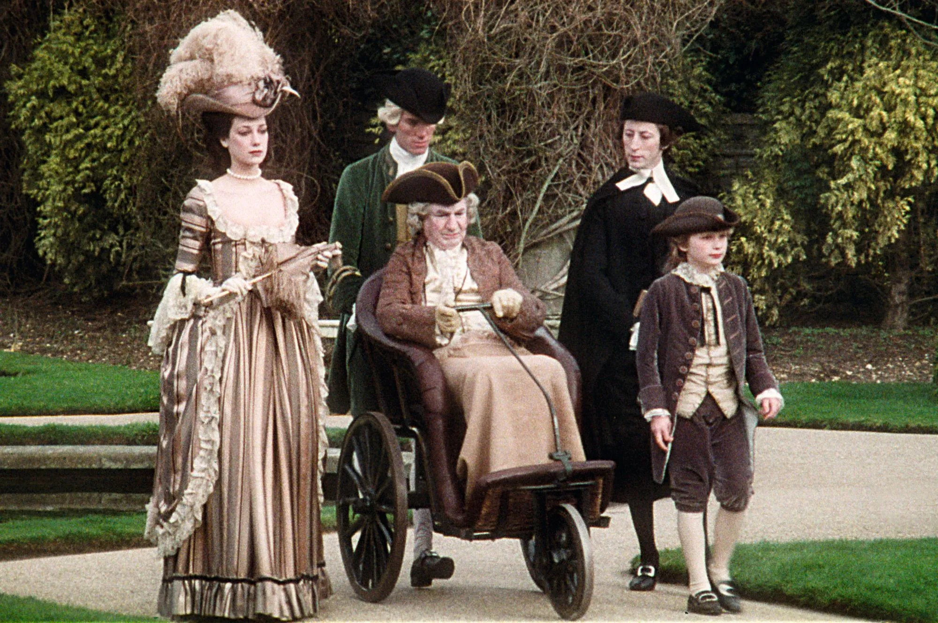
Prenant conscience que cette vie, malgré ses côtés plaisants, le condamne à une errance perpétuelle, Barry se met en tête d'épouser une femme possédant fortune et titres. Il jette son dévolu sur la belle et très riche comtesse de Lyndon (Marisa Berenson), dont le mari, sir Charles Lyndon (Frank Middlemass), est gravement malade. Il n'a que peu de difficultés pour la séduire. Son mari décède d'une crise d'apoplexie, submergé par l'affront causé par Barry. Une année plus tard, Barry épouse la comtesse. Il a alors atteint le sommet de sa fortune.

Slide 8
